Slide 1
语言模型和文本分类
BUSINESS
2019
JULYEDU
北京七月在线科技有限公司
褚则伟 zeweichu@gmail.com
https://www.julyedu.com/

Slide 2

CONTENTS
01
语言模型
02
文本分类
推荐系统实战课程
julyedu.com

Slide 3
语言模型
01
Supporting text here.
When you copy & paste, choose "keep text only" option.

Slide 4

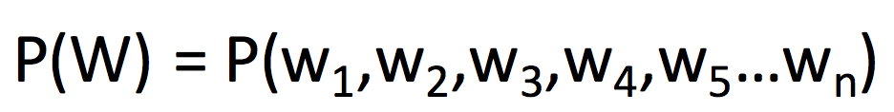
语言模型
一句话 (词组合) 出现的概率
词序很重要
P(七月在线是一所好学校) > P(七月在线一是学好所校)
选词也很重要
P(七月在线是一所好学校) > P(七月在线是一所好教室)

Slide 5
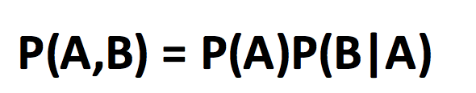
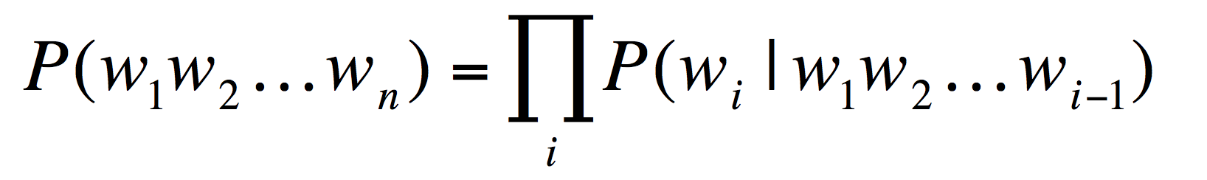
链式法则
应用到语言模型中

Slide 6
Markov假设
每个单词只跟它之前n个单词有关 (n=1)
或者 n=2

Slide 7
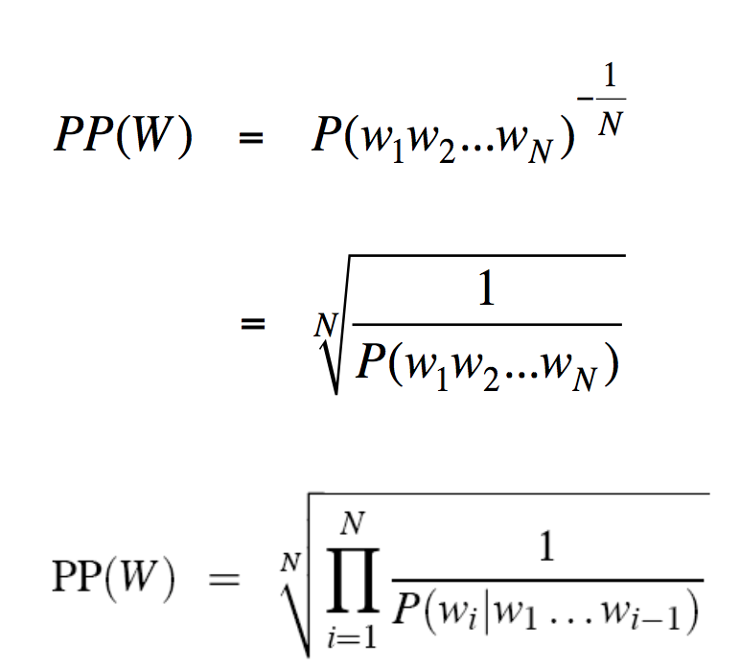
语言模型的评价
Perplexity

Slide 8
基于神经网络的语言模型(Neural Language Model)
用神经网络来实现概率P

Slide 9
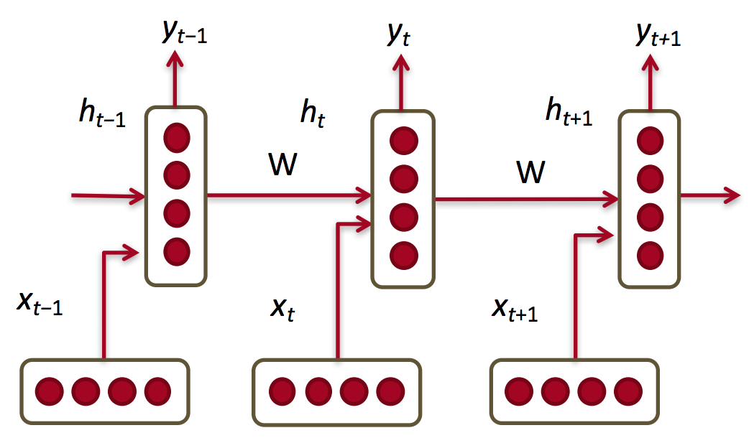
循环神经网络(Recurrent Neural Network)
text: 1->n
target: 2->n+1
每一步的参数W是固定的
当前隐状态包含了所有前面出现的单词信息

Slide 10
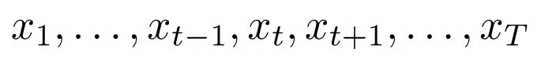
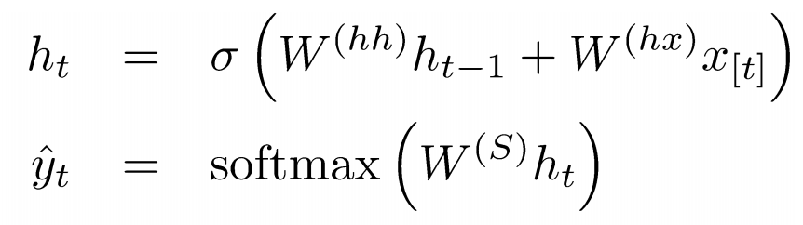
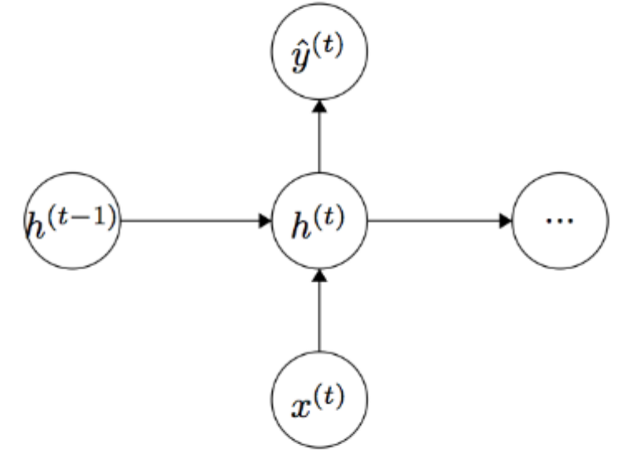
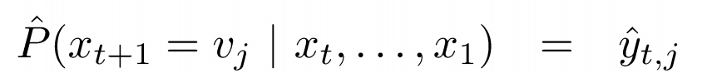
循环神经网络(Recurrent Neural Network)
给定一列词向量
RNN每一个步骤
h_t: 300 dim
\hat{y_t}: 50000 dim

Slide 11
循环神经网络(Recurrent Neural Network)
h₀一般就是一个全部为0的向量
x^{(t)}是输入的词向量

Slide 12
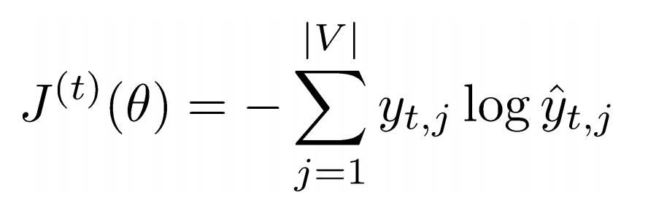
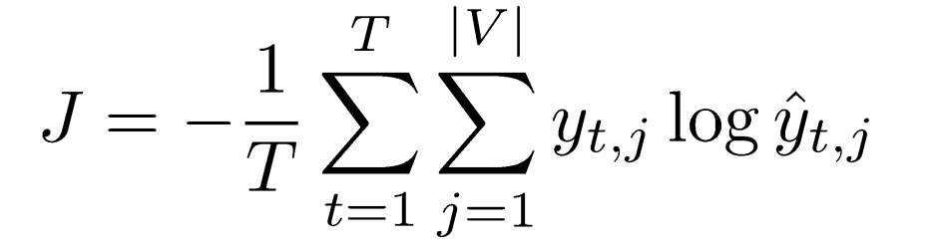
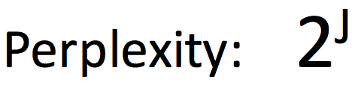
循环神经网络(Recurrent Neural Network)
如何训练？Cross Entropy损失函数
随机梯度下降 SGD, ADAM, RMSPROP

Slide 13
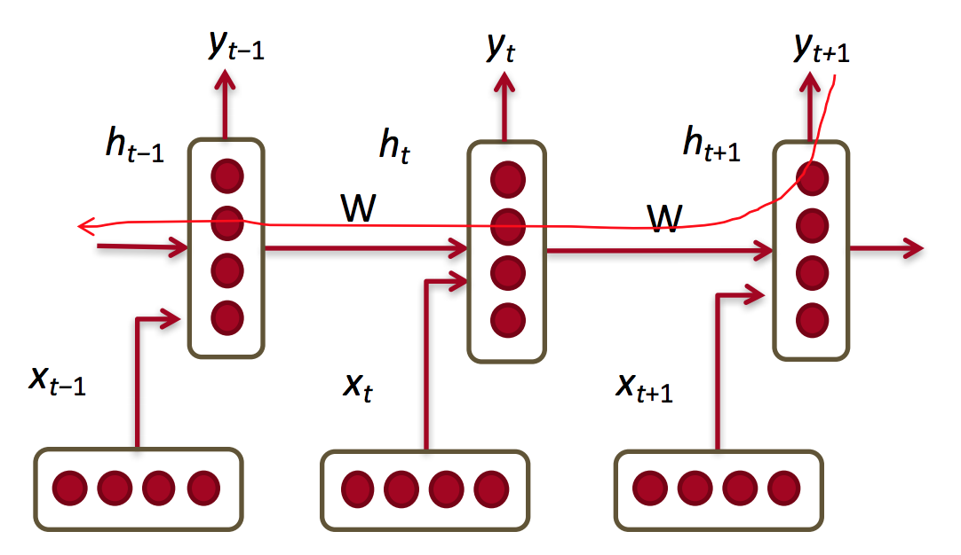
训练RNN很难
梯度消失和爆炸问题
根据反向传播（链式法则），梯度会不断相乘，很容易梯度消失或者爆炸

Slide 14
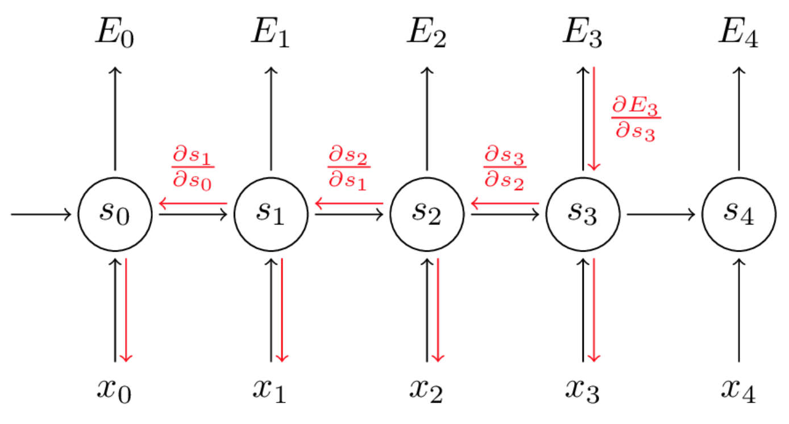
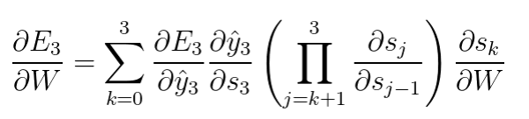
训练RNN很难
W
W
W

Slide 15
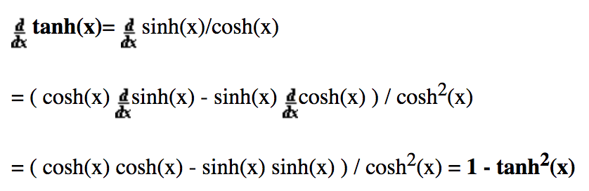
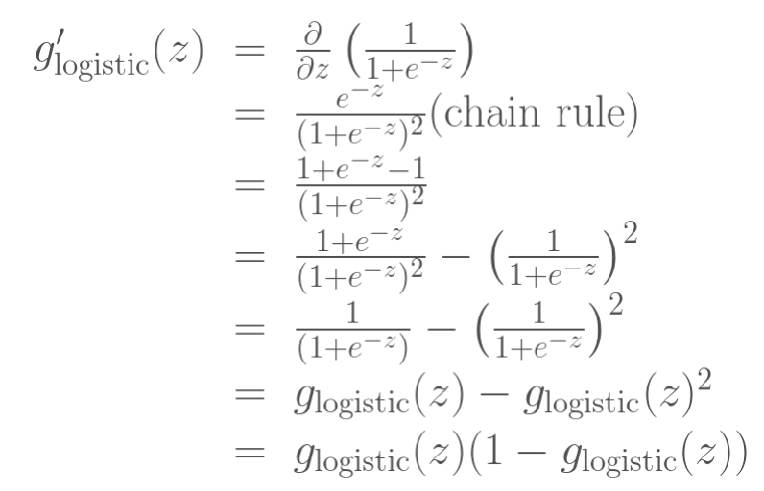
训练RNN很难

Slide 16
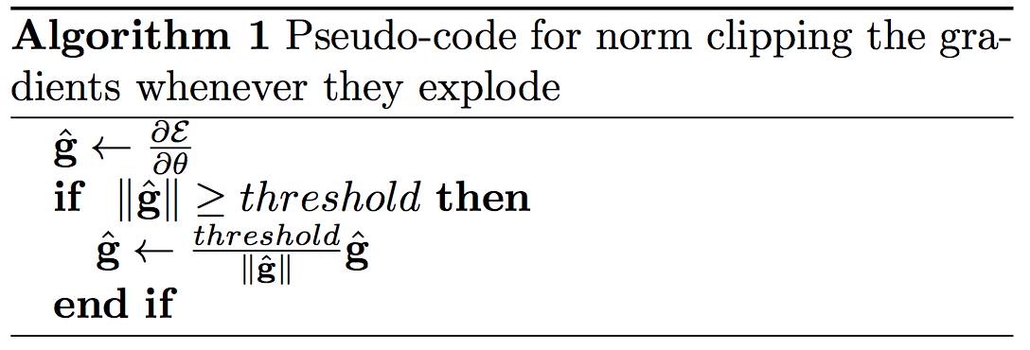
训练RNN很难
梯度爆炸：Gradient Clipping
梯度消失
深度神经网络都有这个问题
改进模型，使用ReLu(x) = max(0, x)

Slide 17
训练RNN很难
长期依赖问题
距离当前节点较远的信息不容易被RNN保留

Slide 18
长短记忆网络(Long Short-term Memory)
LSTM是RNN的一种，大体结构几乎一样。区别是？
它的“记忆细胞”改造过。
该记的信息会一直传递，不该记的会被“门”截断。

Slide 19
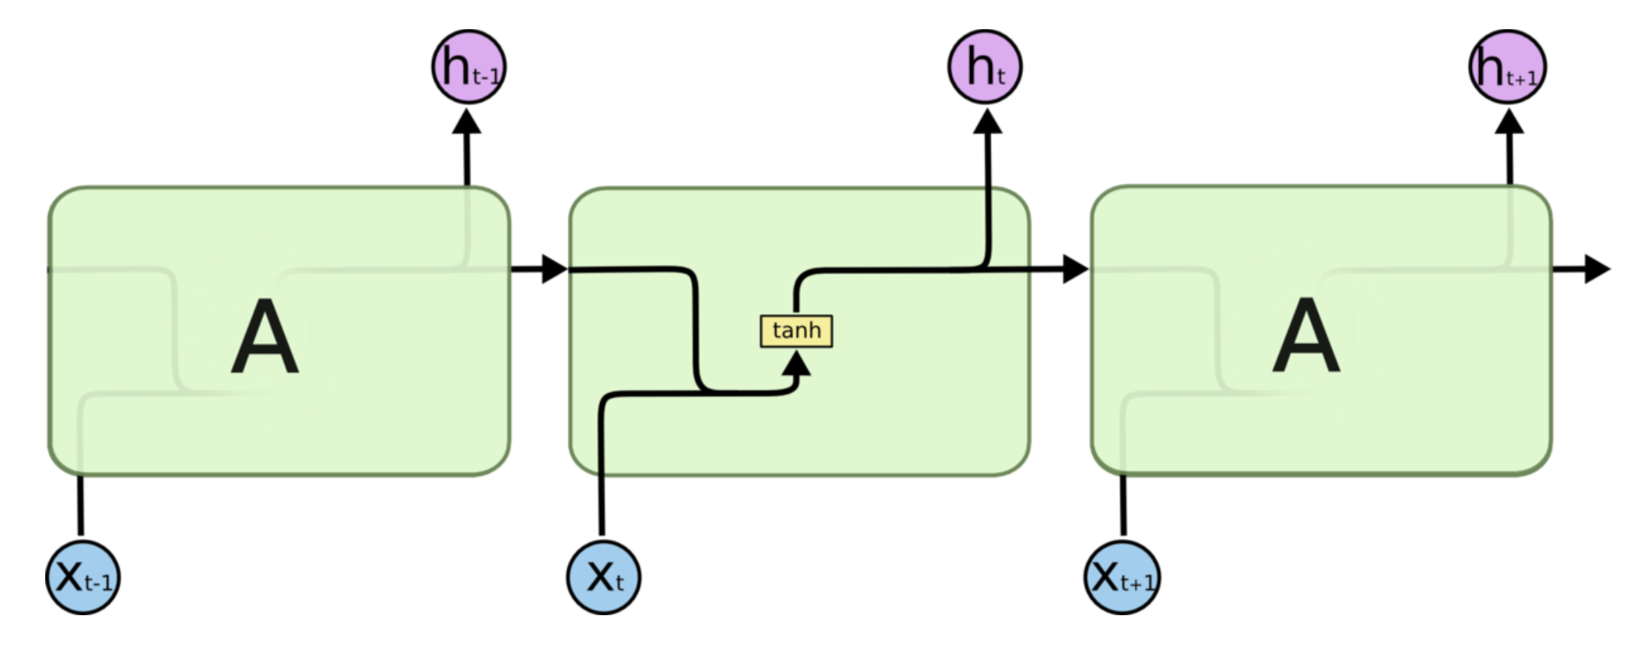
RNN记忆细胞

Slide 20
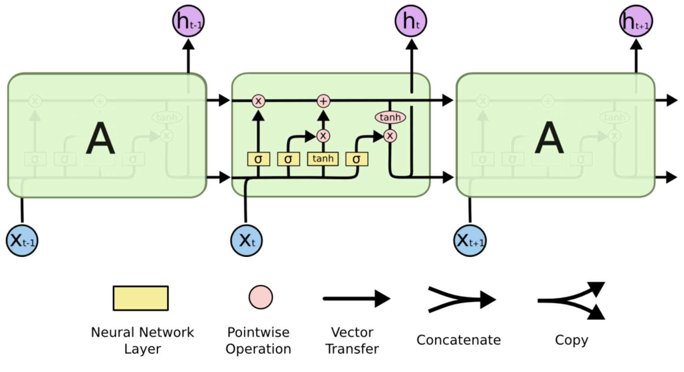
LSTM记忆细胞

Slide 21
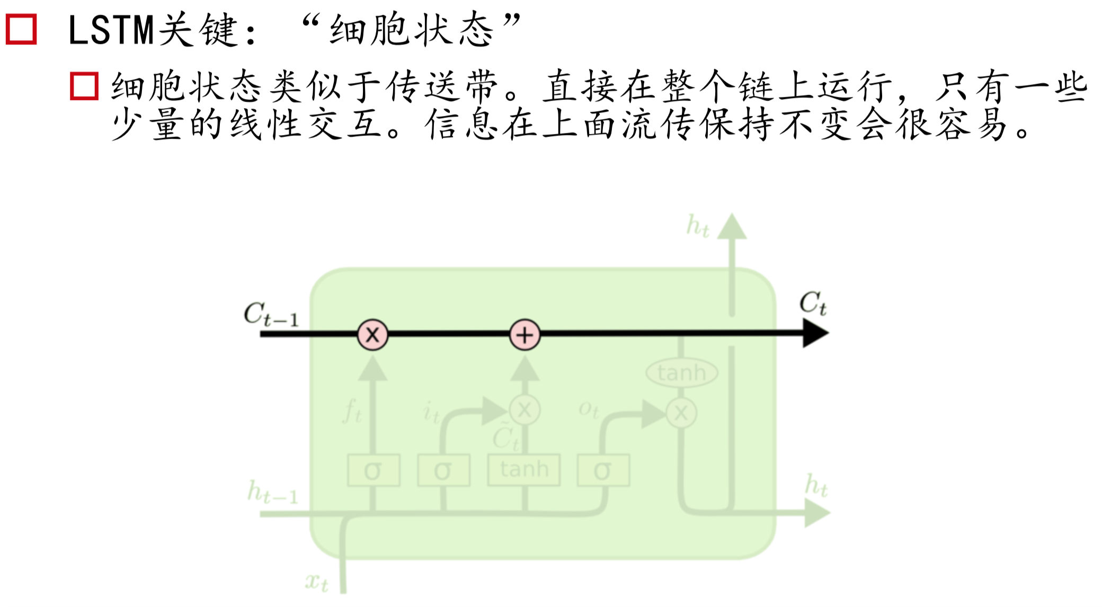
长短记忆网络(Long Short-term Memory)

Slide 22
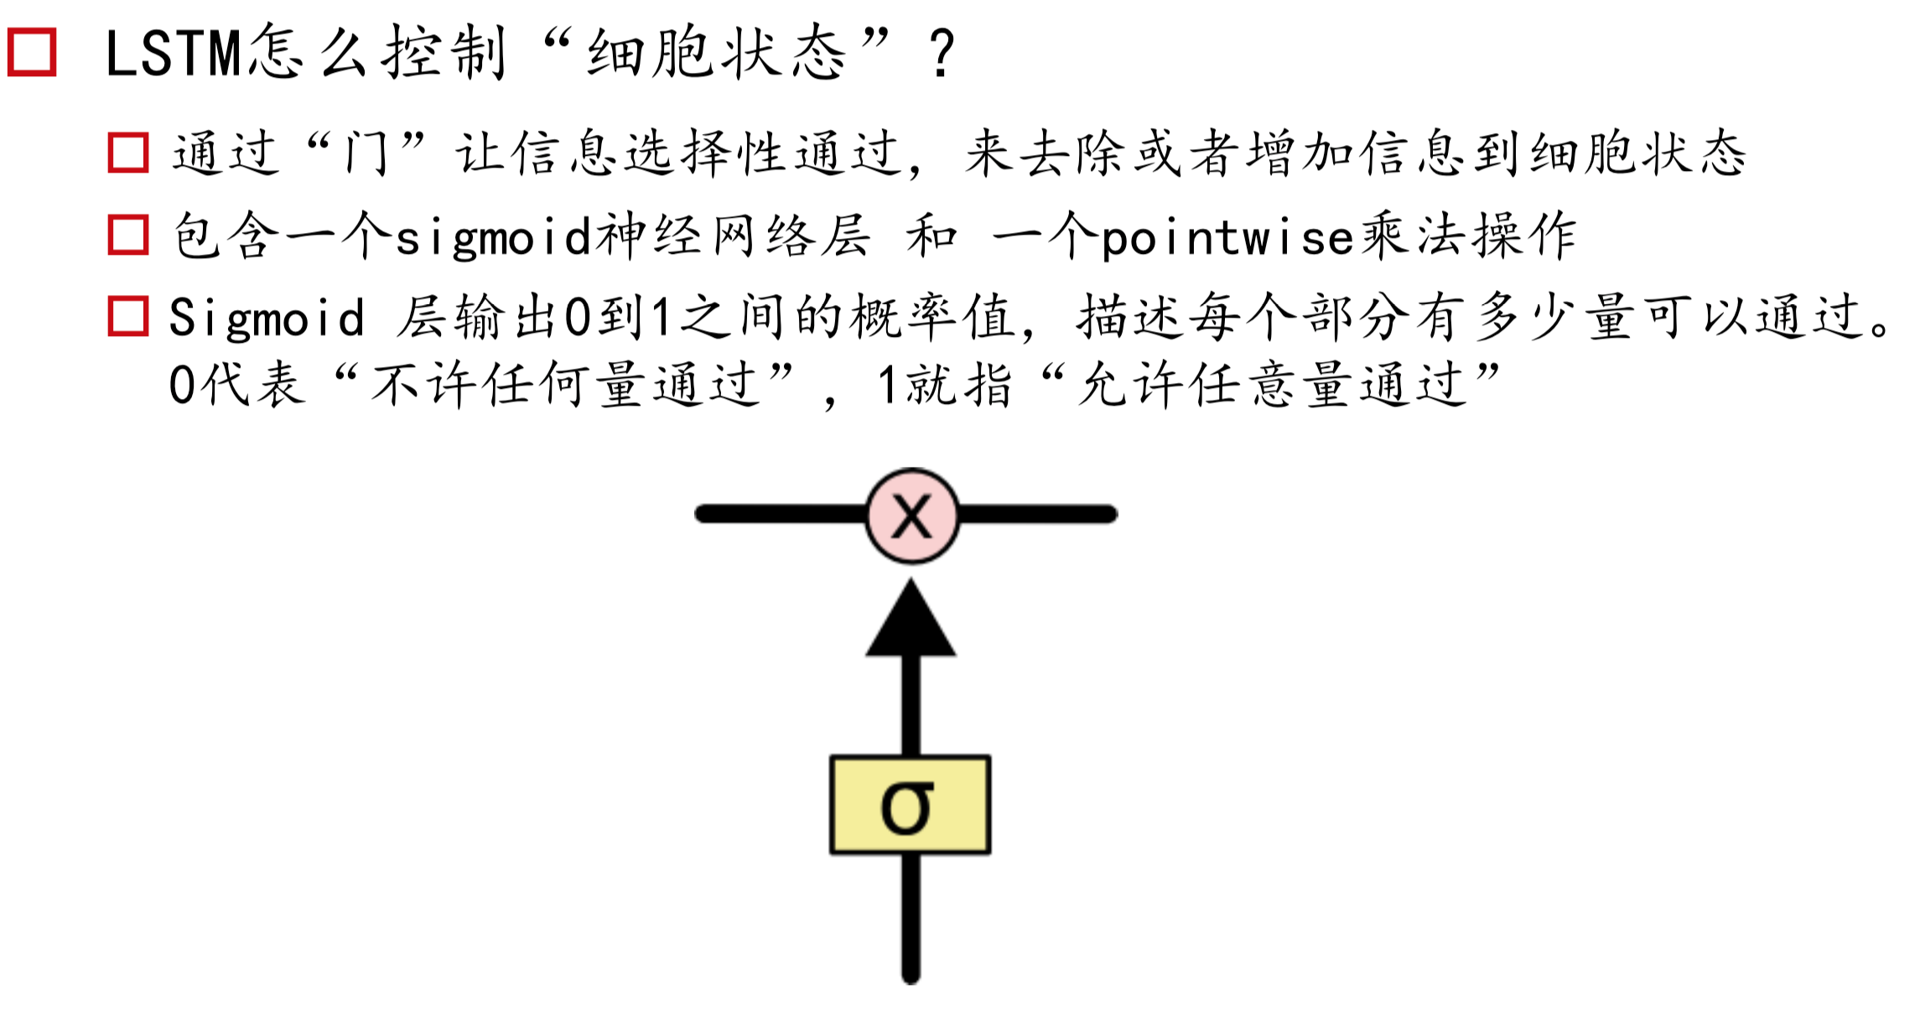
长短记忆网络(Long Short-term Memory)

Slide 23
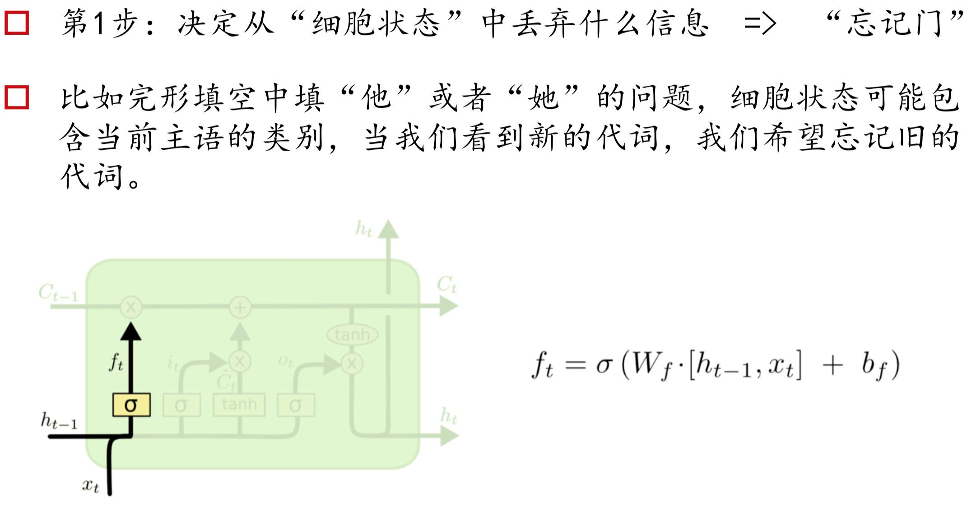
长短记忆网络(Long Short-term Memory)

Slide 24
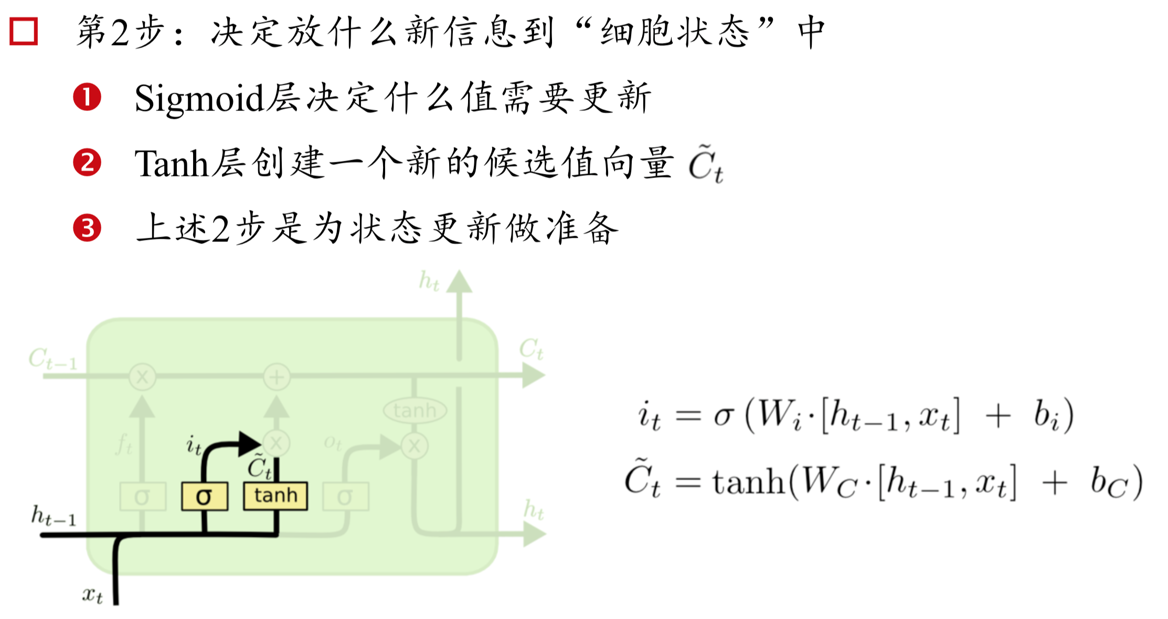
长短记忆网络(Long Short-term Memory)

Slide 25
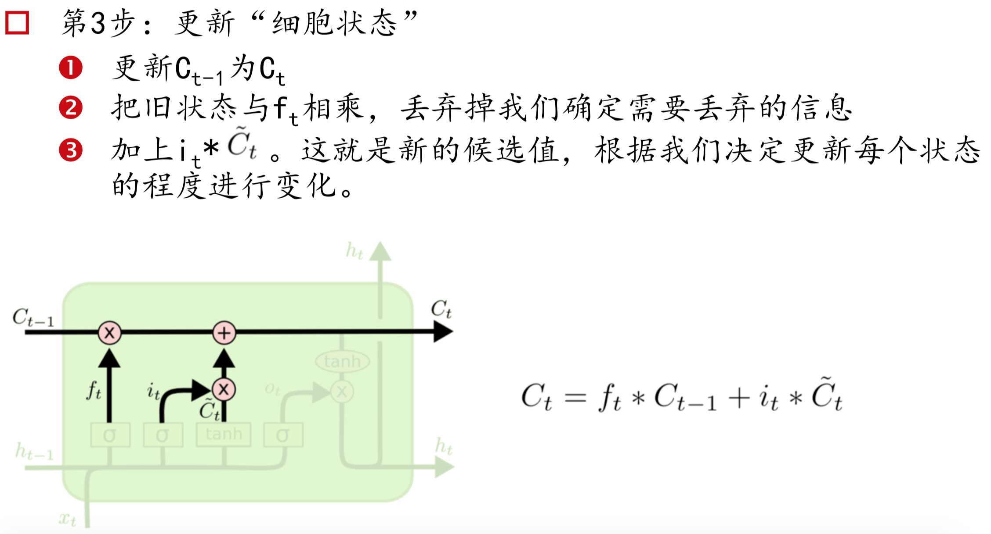
长短记忆网络(Long Short-term Memory)

Slide 26
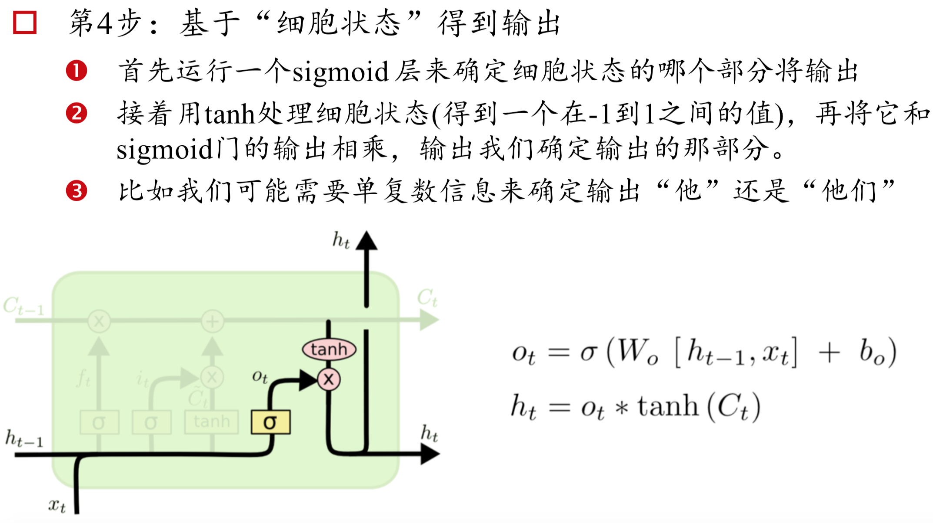
长短记忆网络(Long Short-term Memory)

Slide 27
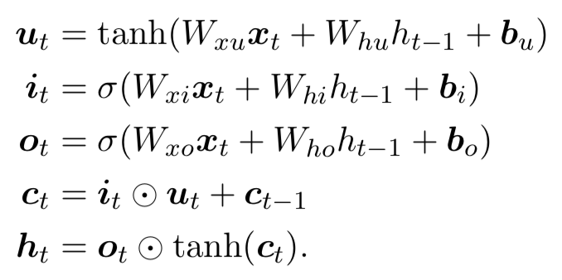
长短记忆网络(Long Short-term Memory)

Slide 28
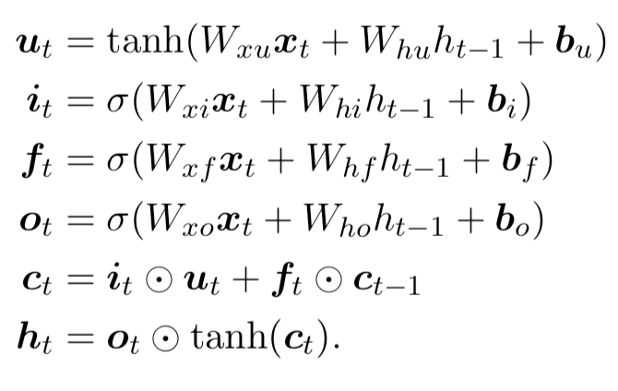
长短记忆网络(Long Short-term Memory)

Slide 29
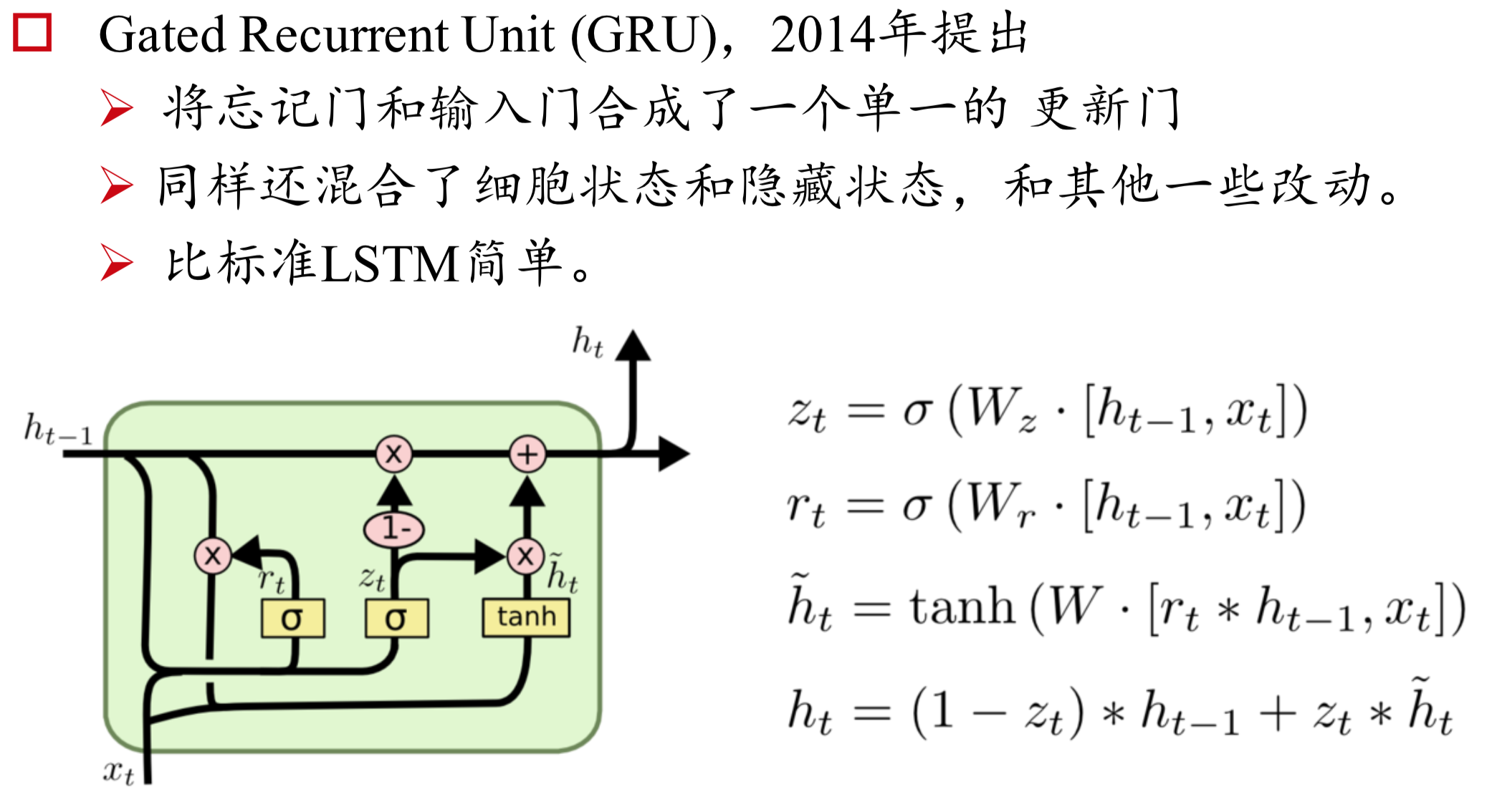
Gated Recurrent Unit

Slide 30
文本分类
02
Supporting text here.
When you copy & paste, choose "keep text only" option.

Slide 31
文本分类
一个最基本且很有用的NLP应用
识别垃圾邮件
情感分类
主题分类
。。。

Slide 32
文本分类
分类问题
模型
预测
学习

Slide 33
文本分类
模型：分类器
分类器是一个函数f，这个函数拿到输入x然后输出类别y。

Slide 34
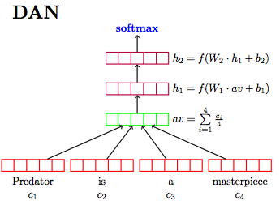
文本分类

Slide 35
文本分类
情感分类
带着愉悦的心情看了这部电影
这部电影太糟了
这部电影很棒
Positive (正面)
Negative (负面)
Positive (正面)
…
hidden state
我
觉
得
…
太
好
了

Slide 36
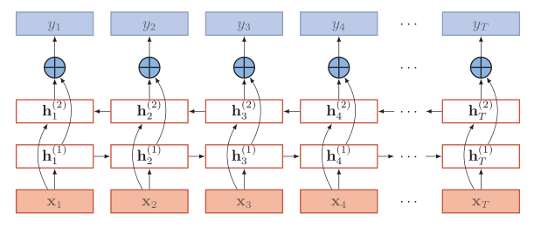
双向RNN

Slide 37
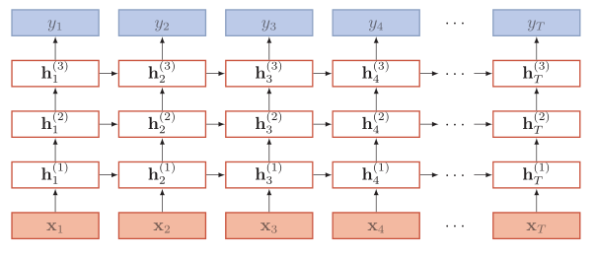
堆叠循环神经网络

Slide 38
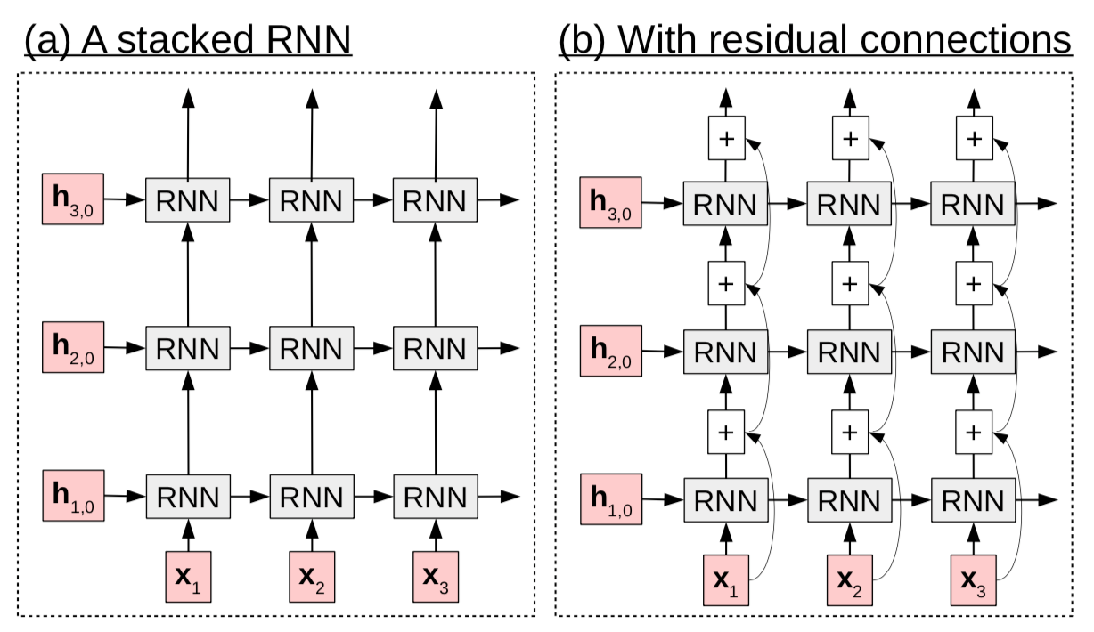
堆叠循环神经网络

Slide 39
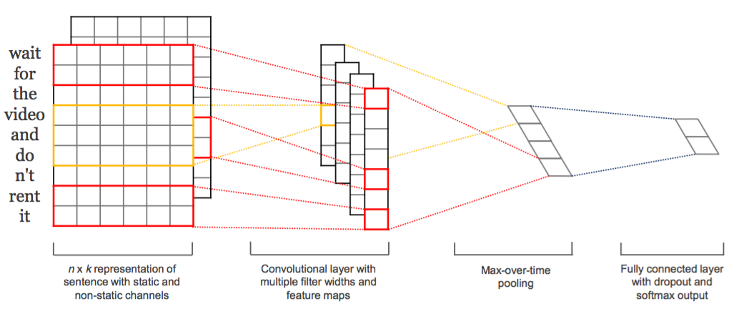
CNN用作文本分类
Yoon Kim, Convolutional Neural Networks for Sentence Classification, 2014
39/31

Slide 40
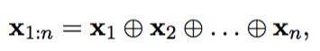
Embedding层
首先把每个单词都embed成一个向量
一句话中的n个词向量会被结合到一起
40/31

Slide 41
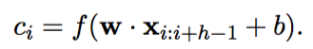
卷积层
卷积层的filter
这个卷积层filter会被用作转化h个单词
每一个h单词的窗口都会被这个filter转化
41/31

Slide 42
Pooling层
max-over-time pooling
每一个Convolutional filter转化过的向量都会被这个max over time pooling做一次汇总
如果有m个filter, 我们会得到
42/31

Slide 43
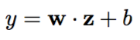
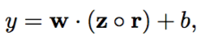
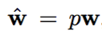
Regularization
原来的线性层是
加上Dropout r 之后
是一个随机变量，有p的概率是1，1-p的概率是0。在使用模型做预测的时候，所有的权重都会被乘以p。
43/31

Slide 44
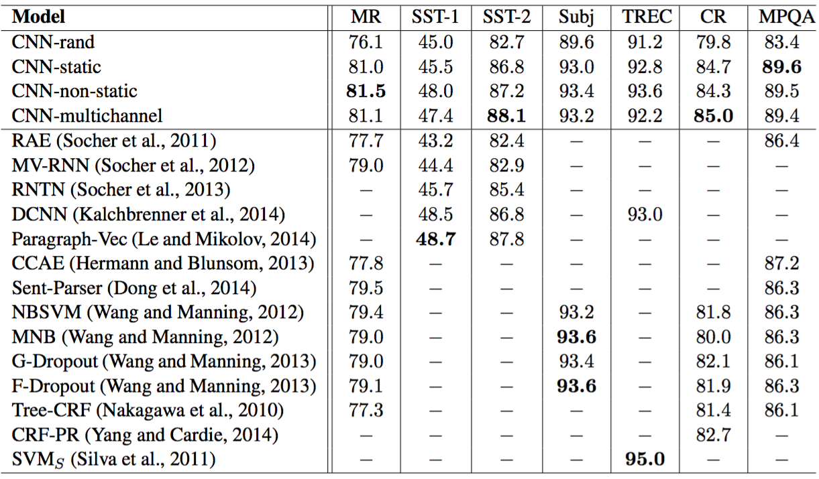
CNN实验结果

Slide 45
微信扫一扫关注我们
褚则伟 zeweichu@gmail.com
https://www.julyedu.com/

